Slide 1
Муниципальное автономное дошкольное образовательное учреждение детский сад № 3 «Светлячок»
Мастерская
Деда Мороза
Старшая группа
Воспитатель: Ускова Татьяна Геннадьевна
I квалификационная категория.
Кировград
2020

Slide 2
.
Как- то раз под Новый год
У ребят возник вопрос
Почему же Дед Мороз
Всем подарки нам принёс.
А себе он никогда
Не подарит и снежка.
И решили дети сами
Сделать подарок своими руками.
.
.

Slide 3
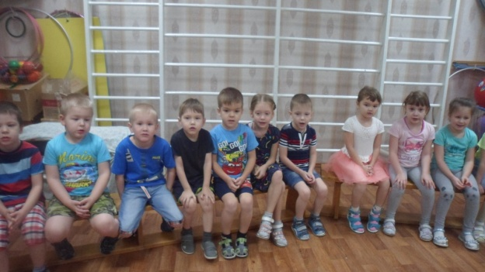
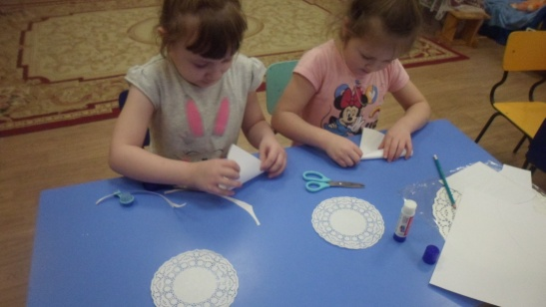
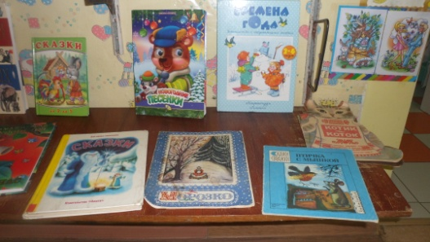
Актуальность:
Проект направлен приобщить детей к народным праздникам, их особенностям проведения.
Новый год является самым любимым праздником и детей и взрослых, все готовятся к нему, ждут чудес и волшебства и стараются сделать так, чтобы этот праздник был самым запоминающимся.
Поделки из бумаги и других материалов способствуют
развитию мелкой моторики и творческих способностей детей.
Проектная деятельность направлена на совместное сотрудничество детей, родителей, педагогов.
.

Slide 4
Цель: Расширять представления детей о государственных праздниках (Новый год).
Задачи:
Формировать понятие праздник «Новый год», его характерные особенности, добиться усвоения умения бережно относиться к праздничным народным традициям и обычаям.
Формировать позитивные, совместные приёмы взаимодействия родителей и детей, основанные на партнёрстве и сотрудничестве друг с другом.
Развивать познавательные и творческие способности детей.
Способствовать развитию у детей интеллектуальной инициативы, организаторских способностей.
Приучать, активно участвовать в подготовке к празднику.
Совершенствовать технику конструирования и вырезания.
Повысить компетентность родителей в освоении
различных видов творческой деятельности.
.

Slide 5
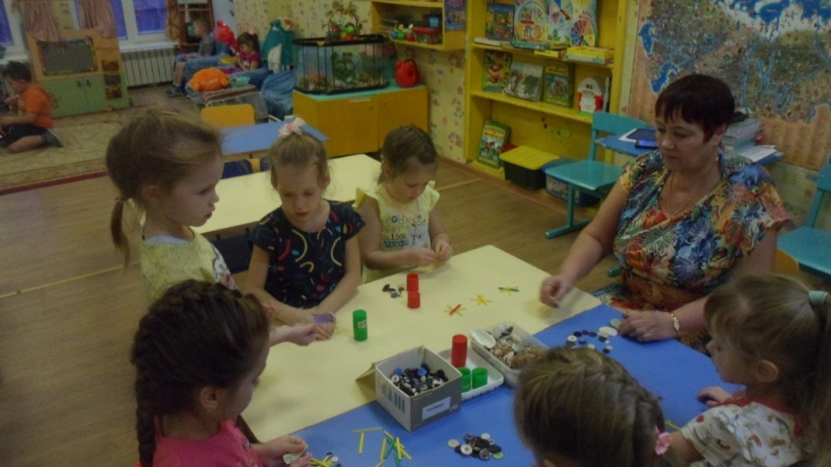
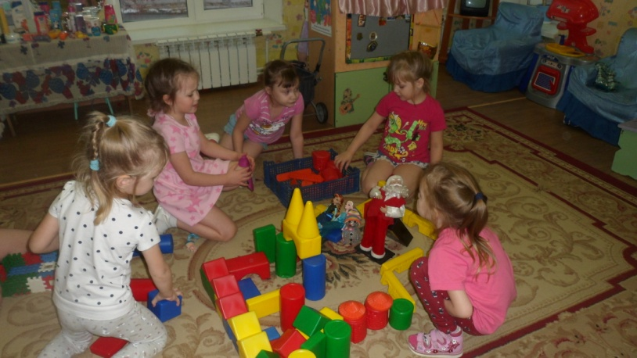
Участники проекта: дети, педагоги, родители.
Тип проекта: познавательно – творческий.
Продолжительность: краткосрочный.
Задачи для детей: Развитие умения использовать в изобразительной, продуктивной деятельности разнообразные средства и нетрадиционные способы творчества.
Развивать познавательные,
любознательные и творческие
способности детей.
Активизация желания
и умения самостоятельно
творить, переживая
радость творчества.
.

Slide 6
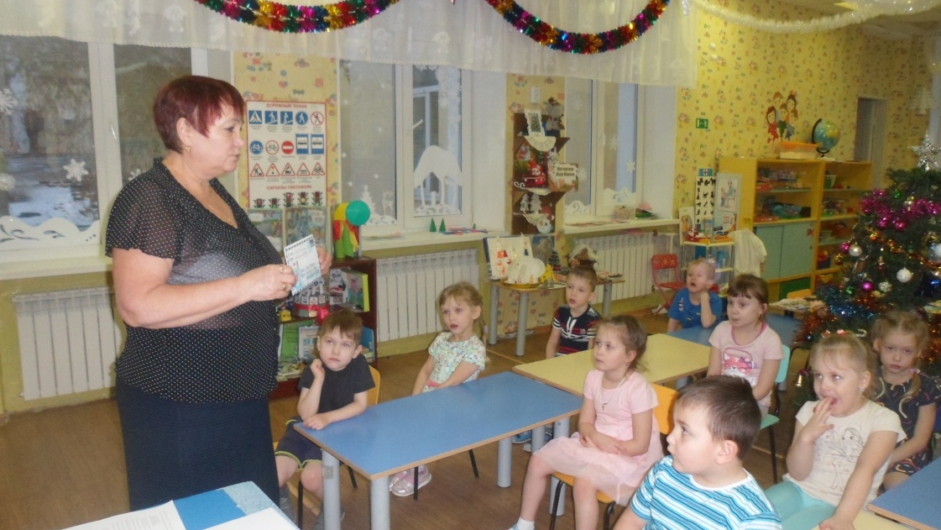
Задачи для педагогов:
Создать условия для проявления в изобразительной деятельности личного отношения к окружающему миру.
Приготовление необходимых материалов для художественного творчества.
Вовлечь детей в совместные виды деятельности.
Развитие педагогического сотрудничества с семьей в вопросах
художественно –
эстетического
восприятия детей.
.

Slide 7
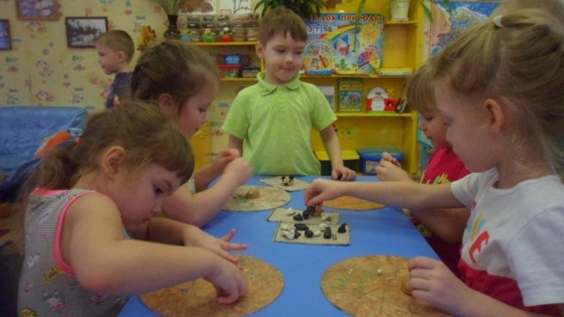
Задачи для детей:
Формировать стремление активно участвовать в совместной деятельности, быть доброжелательными и отзывчивыми.
Осмысленно использовать приобретенные знания и умения в самостоятельной деятельности.
Развивать творческие способности: любознательность, воображение.
Формировать умение взаимодействовать со сверстниками
и взрослыми.
.

Slide 8
Задачи для родителей:
Создание положительной, эмоциональной атмосферы в совместном творчестве.
Активизация творческой, речевой деятельности.
Обогащение воспитательских умений родителей, поддержка их уверенности в собственных педагогических возможностях.
Установление партнёрских отношений в семье каждого ребёнка, объединение усилий в развитии и воспитании детей.
.

Slide 9
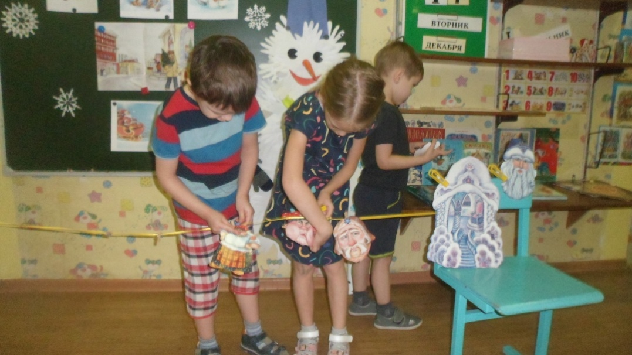
Ожидаемый результат:
Создание благоприятных условий для развития ребёнка. Раскрытие творческого потенциала , обогащение знаниями о праздновании Нового года.
Умение организовать игры на основе имеющих знаний. Улучшение взаимоотношений в семье через совместную деятельность и праздничную атмосферу, созданную в семье и в детском саду.
.

Slide 10
Реализация проекта:
Беседы: «Есть ли на свете Дед Мороз», «Что такое Новый год», «Почему на Новый год украшают ель».
Чтение художественной литературы: С. Козлов
«Зимняя сказка», Р.Набоков «Зима» ;
Сказок: «Снегурочка», «Двенадцать месяцев», «Госпожа Метелица», «Зимовье зверей», «Морозко».
Составление рассказов: «Как мы лепили снеговика», «Зимние забавы», «Письмо Деду Морозу».
Конкурс на выразительное чтение новогодних стихов. Рассматривание сюжетных картинок по теме проекта.
Сюжетно-ролевые игры: «Украшаем ёлку», «Мы архитекторы», «Фабрика игрушек».
Дидактические игры: «Найди пару», «Что я вижу из окна», «Найди одинаковые снежинки», «Чудесный мешочек».
.

Slide 11
Разучивание песен, танцев: «Гномики», «Звёздочки», «Снежинки».
Прослушивание: П.И.Чайковский «Времена года», новогодние песни, звуки зимней природы.
Рисование: «От зари и до зари славят зиму снегири», «Украсим шапку Деду Морозу».
Аппликация: «Всюду снег, в снегу дома – привезла его зима», «В лесу родилась ёлочка», Изготовление книжки - малышки «Зима волшебница пришла, и много снега принесла», «Сохраним ёлочку», «Зимушка – зима»
Лепка: «Мышка» (грецкий орех, пластилин).
Творческая мастерская: «Помощники Деда Мороза»,
«Белая снежинка, лёгкая пушинка».
.

Slide 12
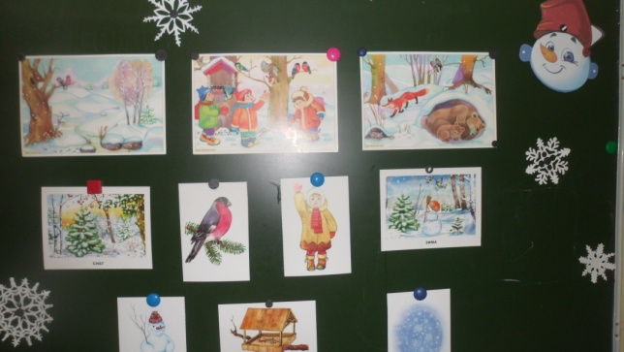
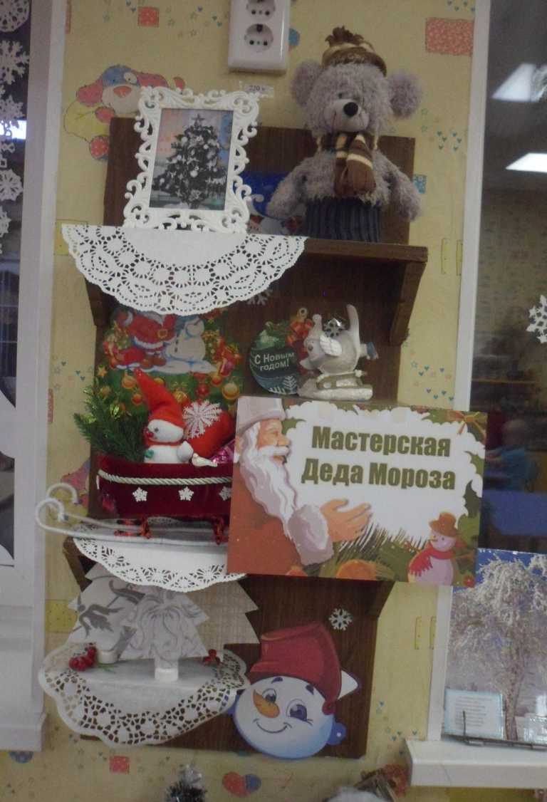
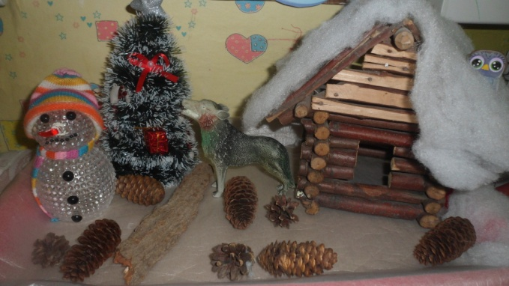
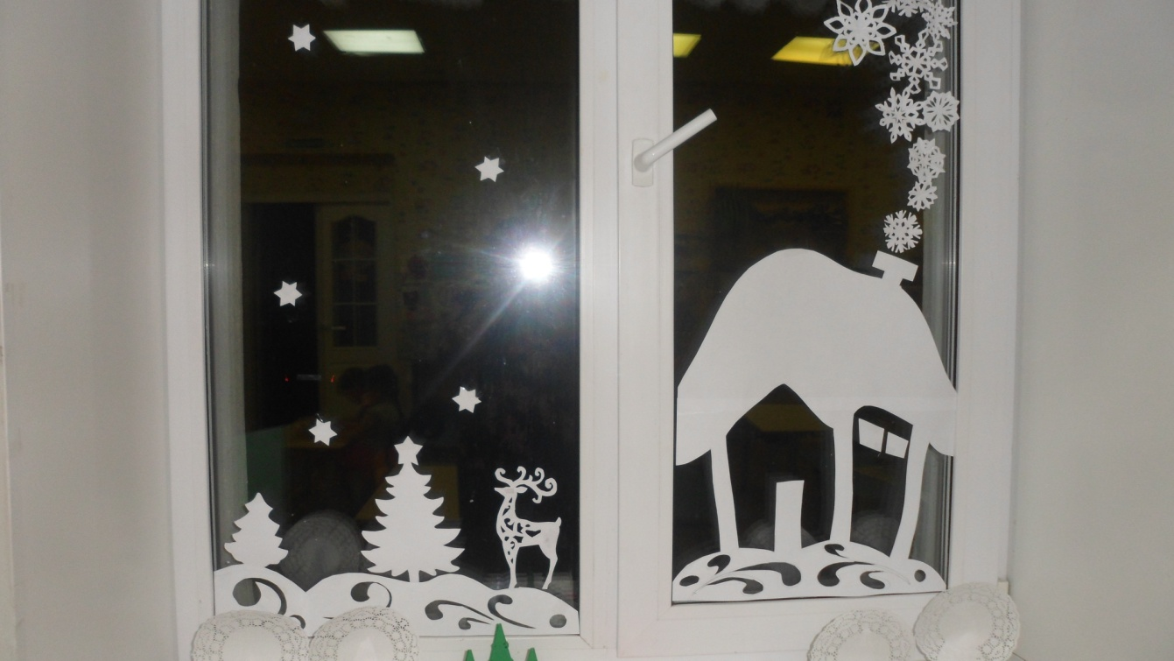
РППС в группе к проекту «Мастерская Деда Мороза»
.

Slide 13
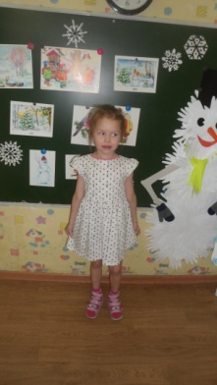
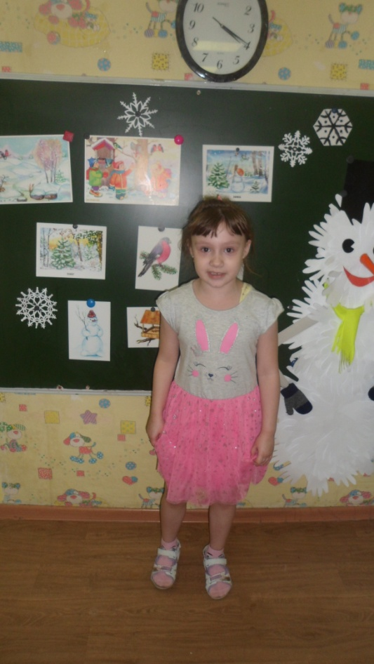
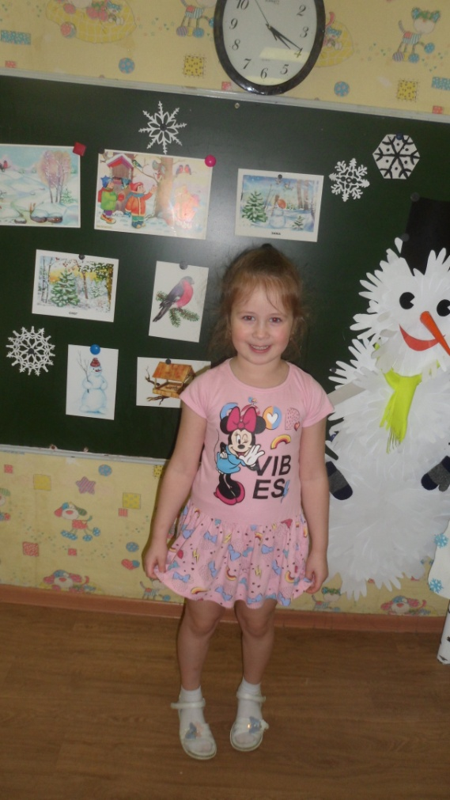
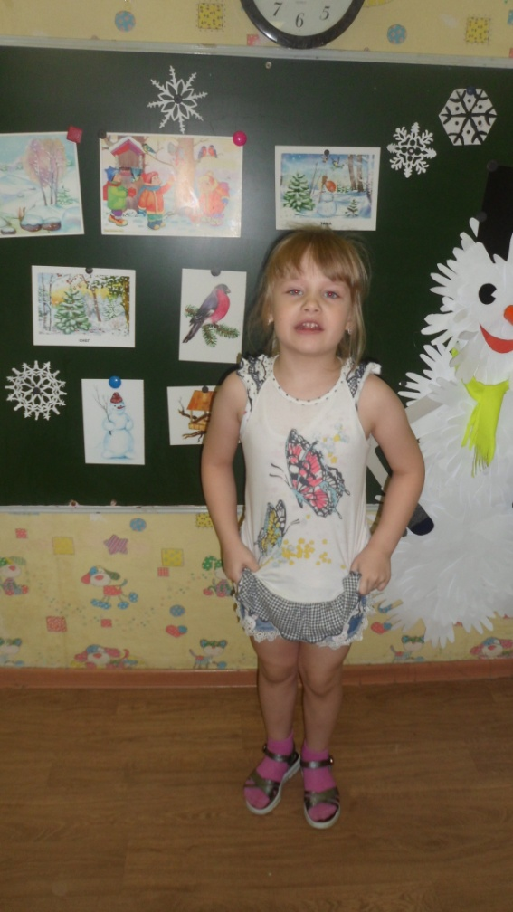
Конкурс чтецов «Новогодние поздравления»
.

Slide 14
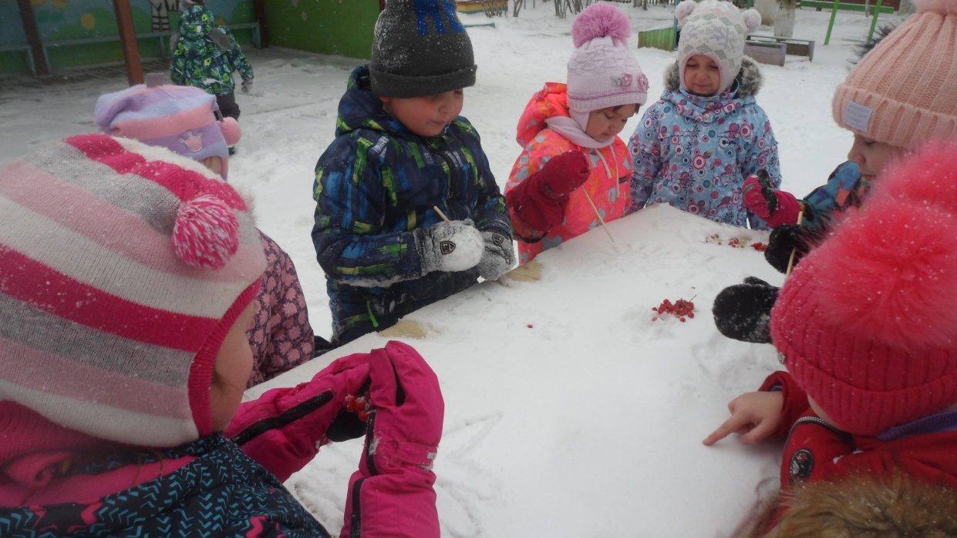
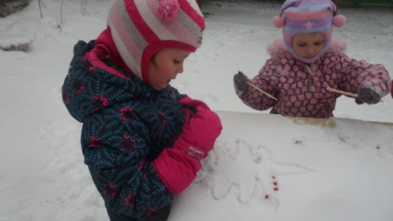
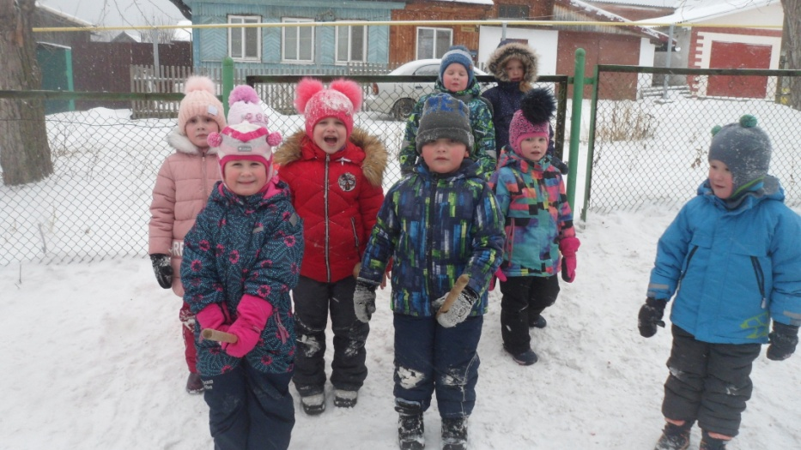
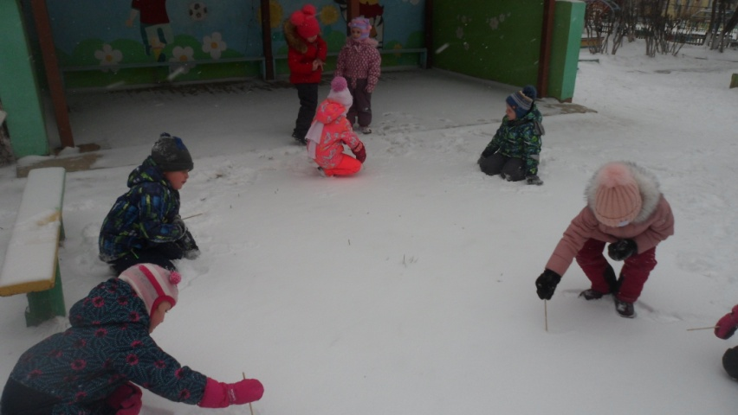
Образовательная деятельность на прогулке.
«Блеснул мороз и рады мы
Проказам матушки зимы»
.
Рисование на снегу. Выкладываем узор рябиной.
П/и «Бег на метёлке»
«Дали в руки нам метёлку, только в этом мало толку»
Рисунок на снегу (палочкой)
.

Slide 15
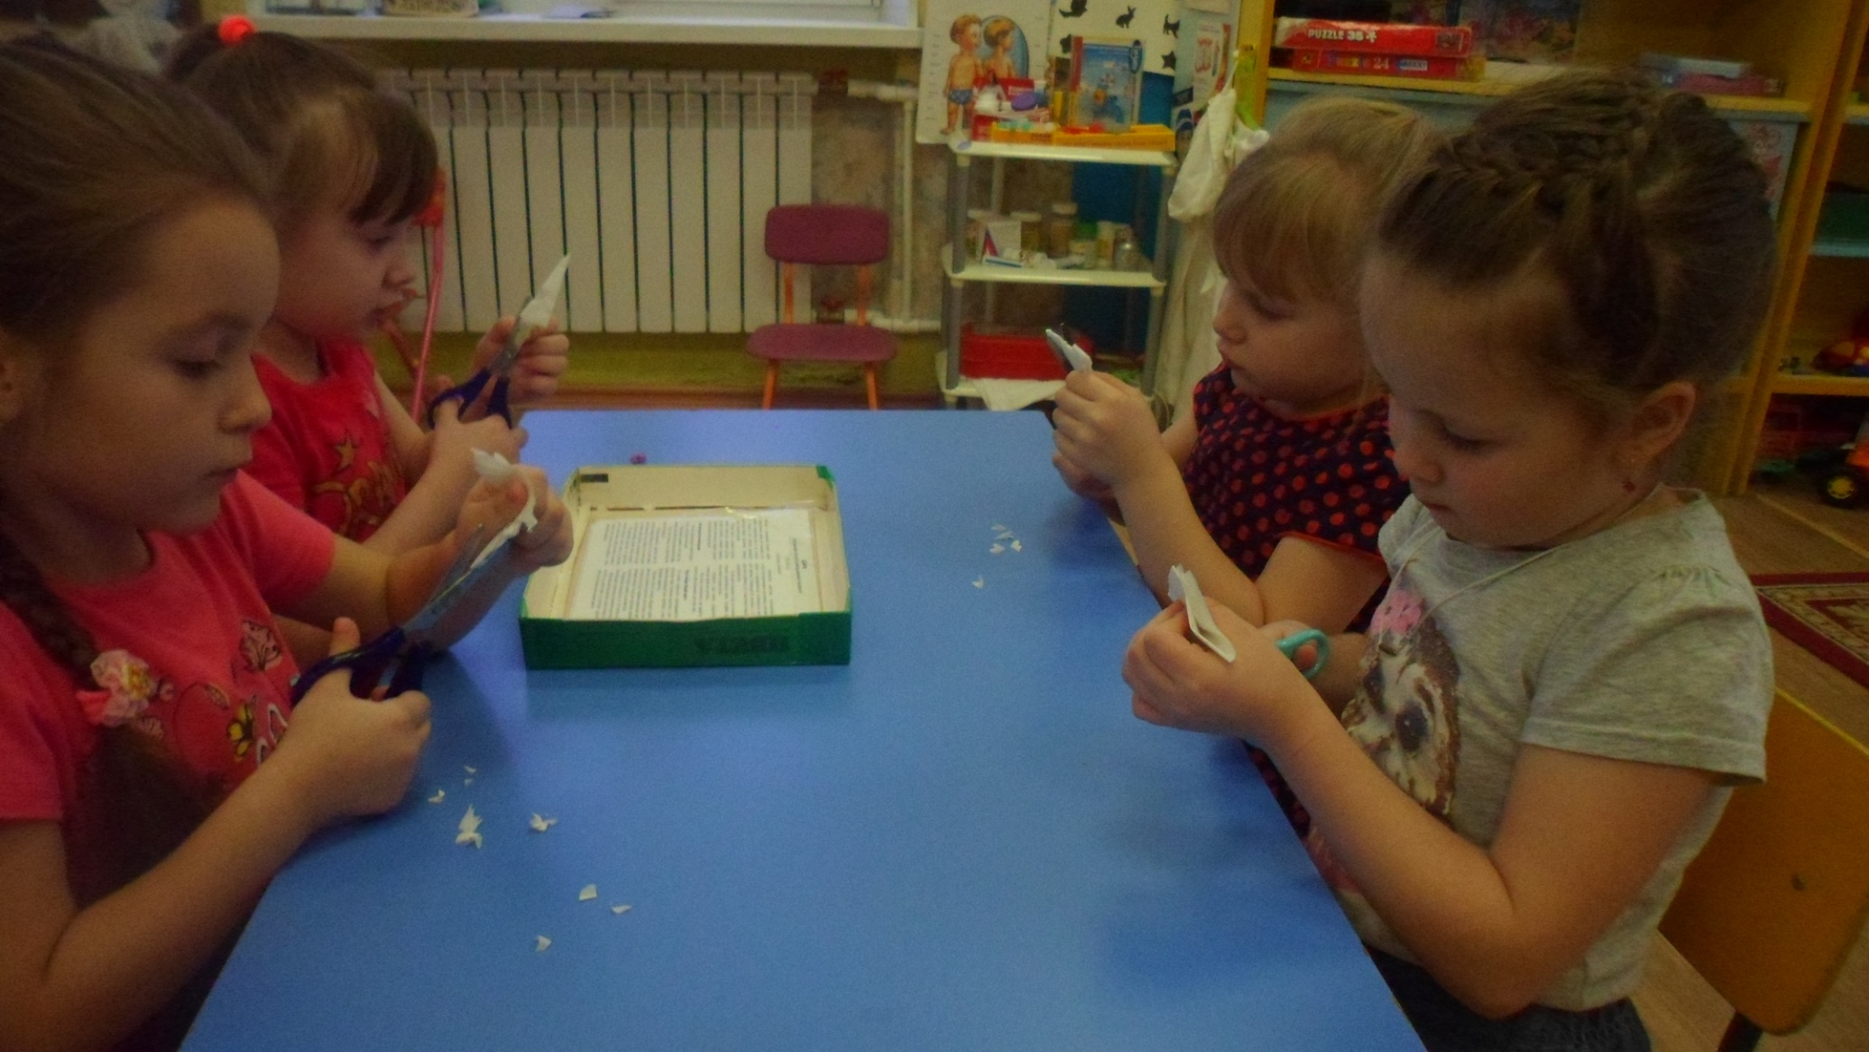
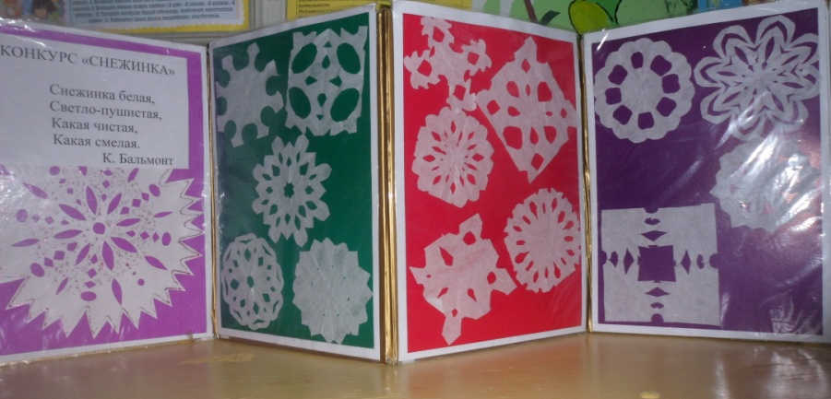
Творческая мастерская «Помощники Деда Мороза»
«Белая снежинка, лёгкая пушинка»
.
Красиво вырежем снежинки.
С узором белые пушинки.
Развесим их на все иголки.
Мы сделаем подарок ёлке.

Slide 16
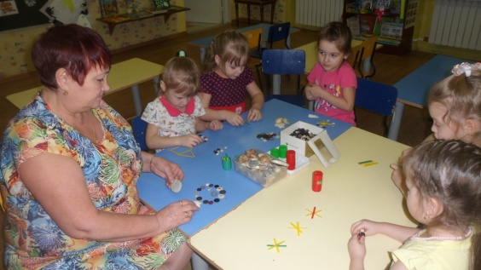
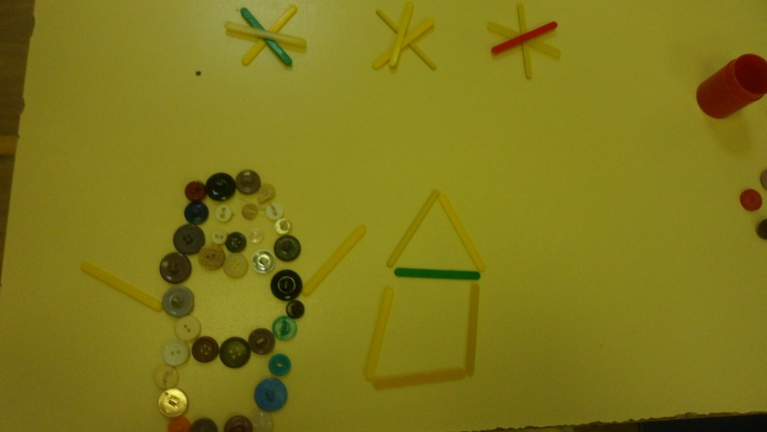
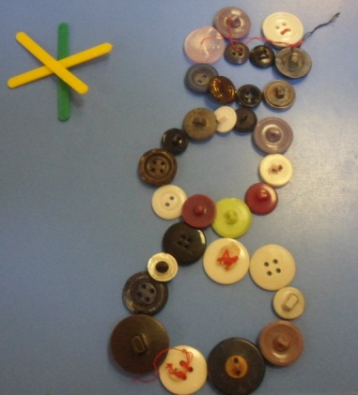
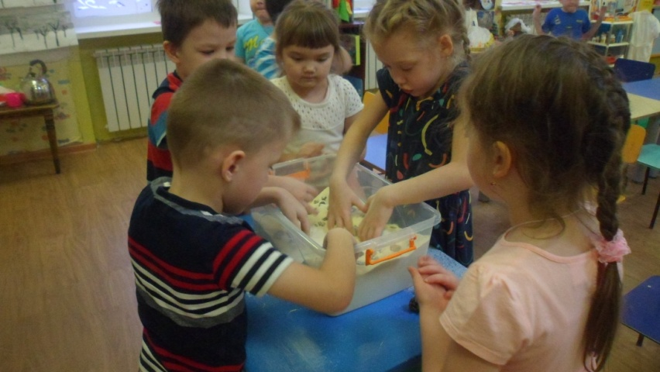
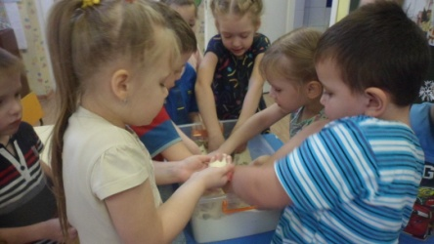
Творческая мастерская «Помощники Деда Мороза»
.
Сенсорное развитие: «Снеговик я не простой, любопытный, озорной»
Игра «Ищем Снеговика» (в манке)

Slide 17
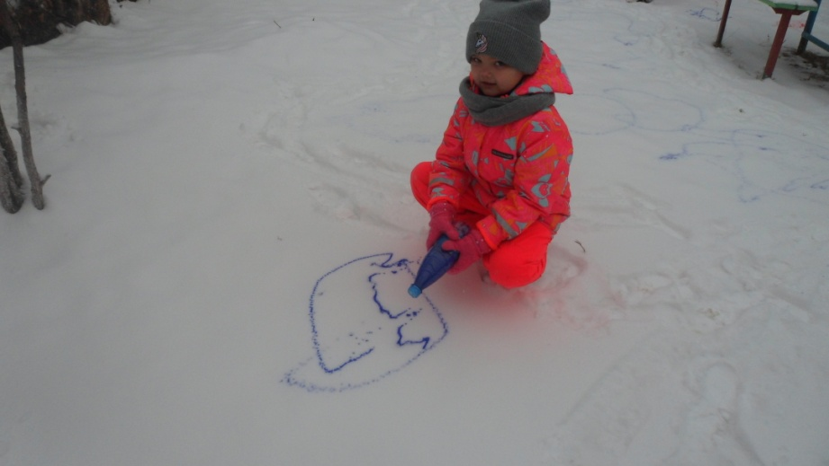
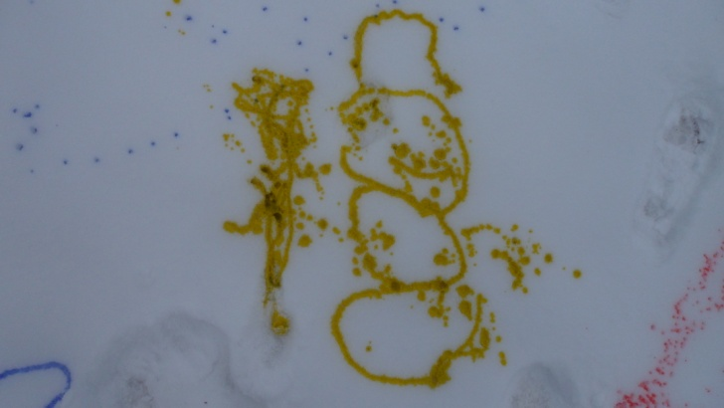
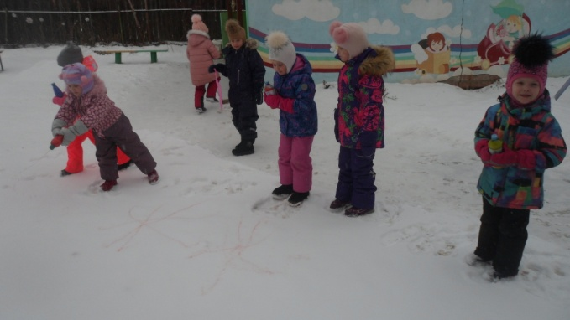
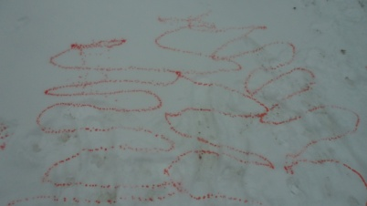
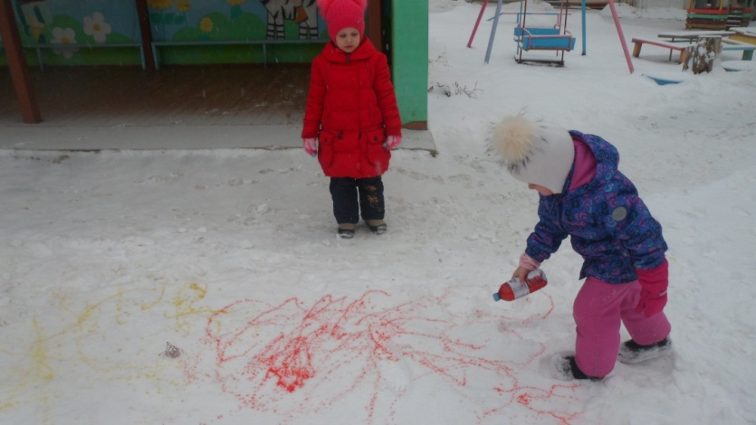
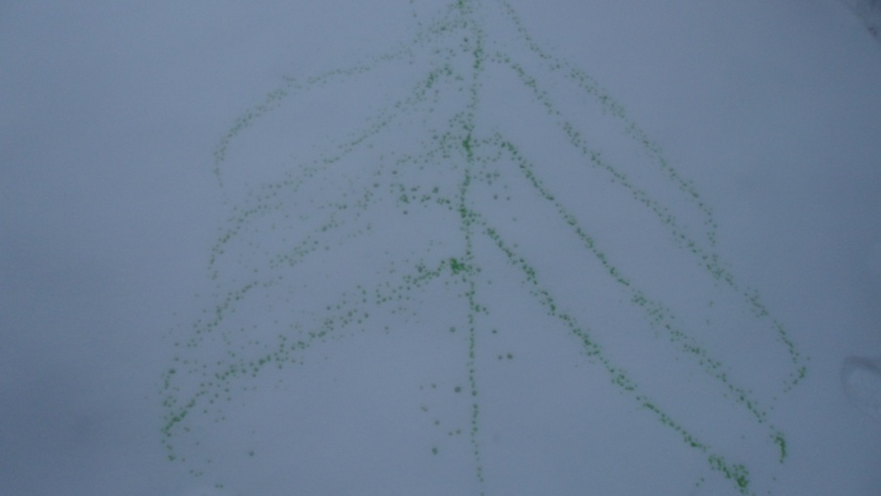
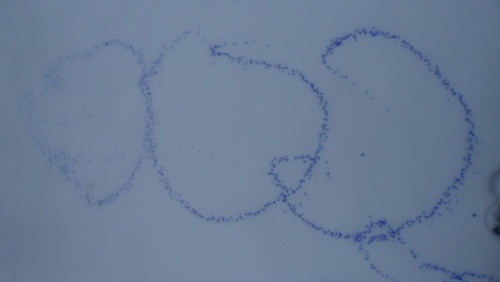
Образовательная деятельность на прогулке.
.
Волшебная вода» (рисование цветной водой)

Slide 18
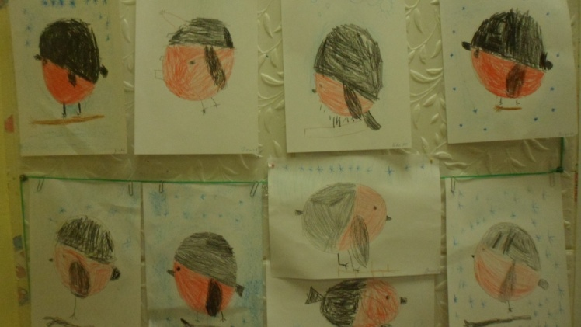
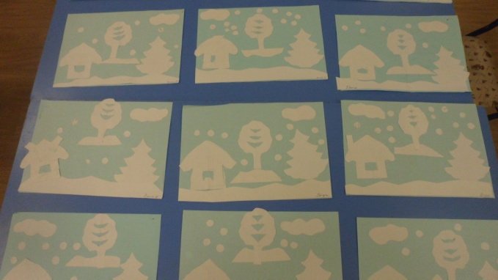
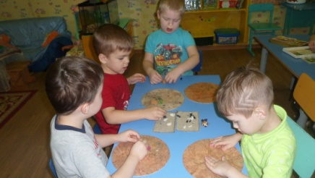
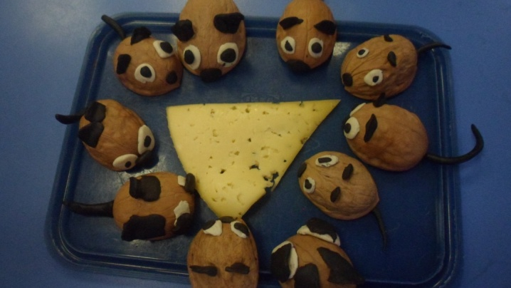
Художественно – эстетическое развитие.
.
Рисование:
«От зари и до зари славят зиму снегири»
Аппликация:
«Всюду снег, в снегу дома – привезла его зима»
Лепка:
«Мышка» (грецкий орех, пластилин)

Slide 19
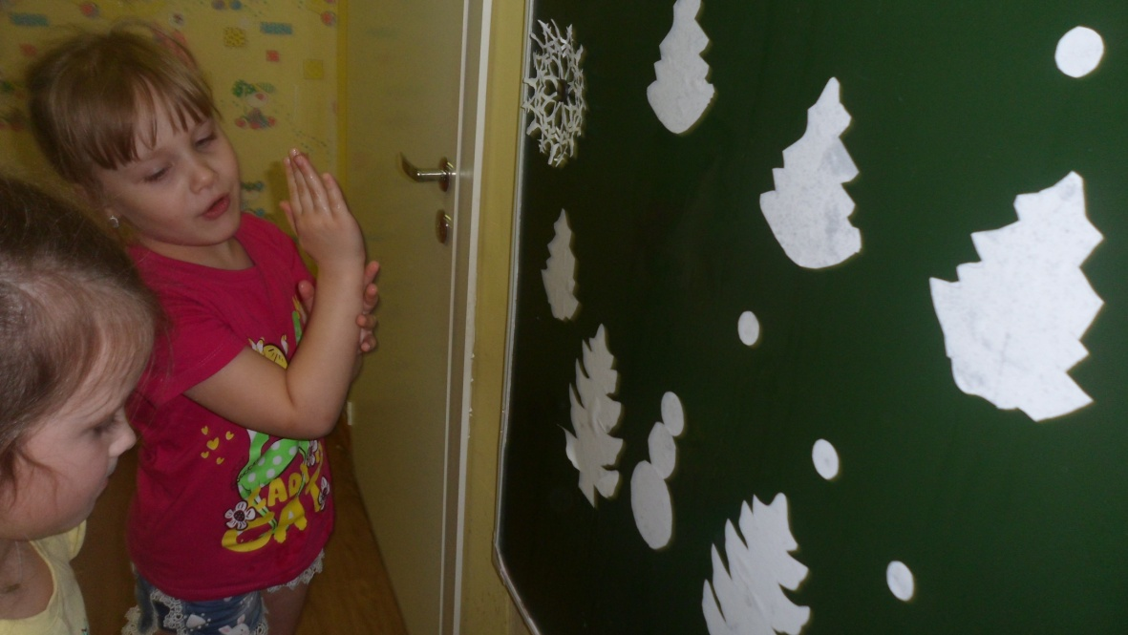
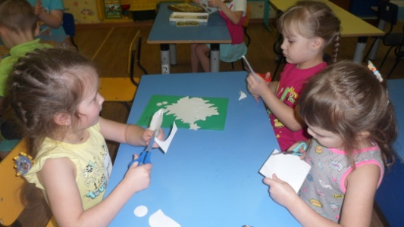
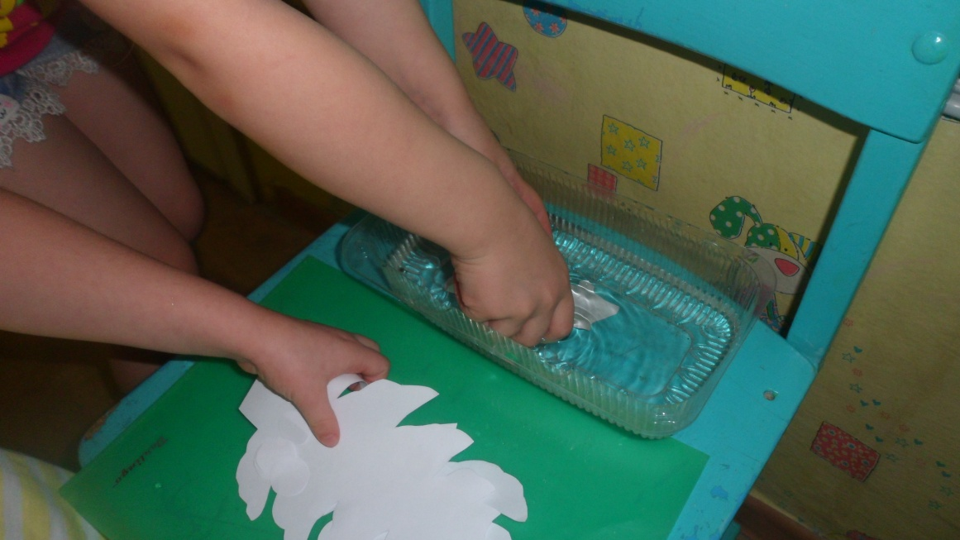
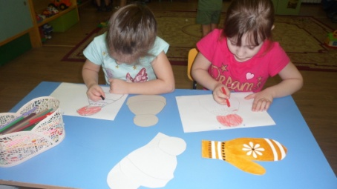
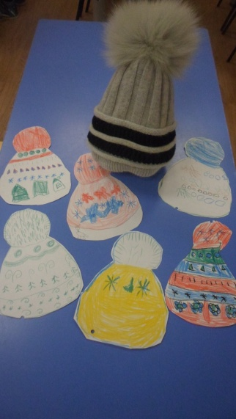
Художественно – эстетическое развитие.
.
Аппликация: «В лесу родилась ёлочка» (клеим водой )
Рисование «Украсим шапку»

Slide 20
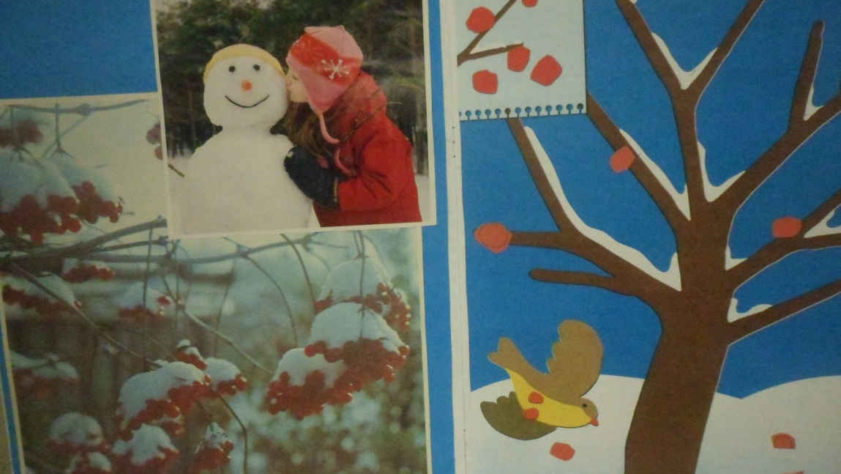
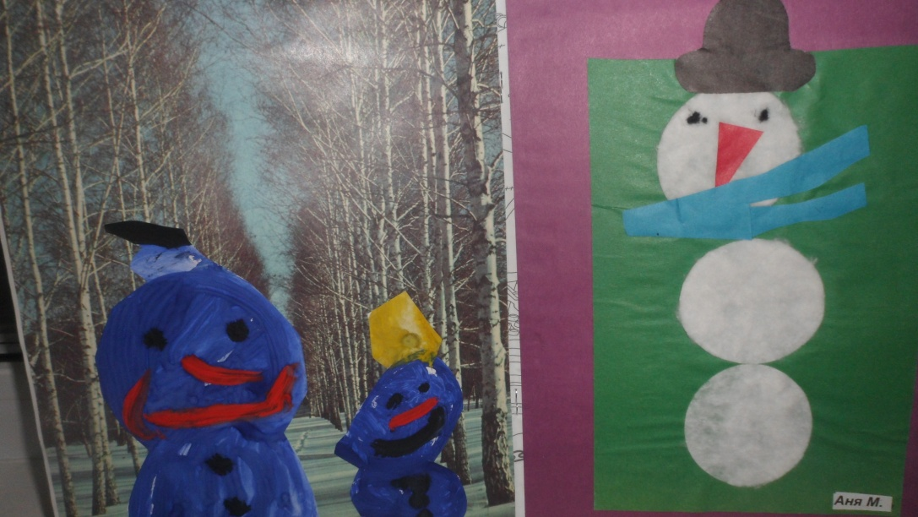
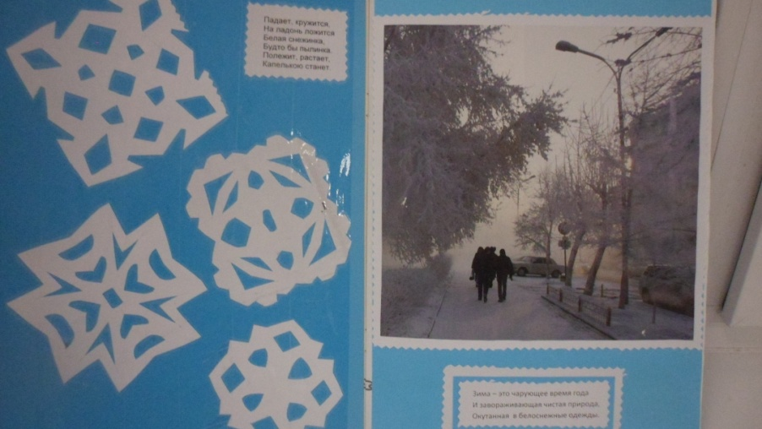
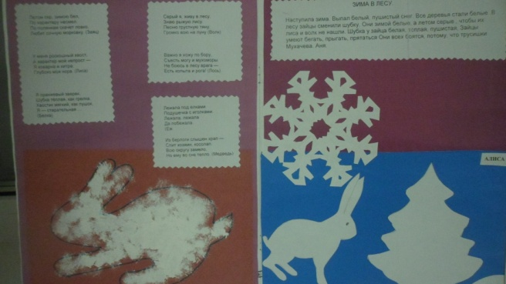
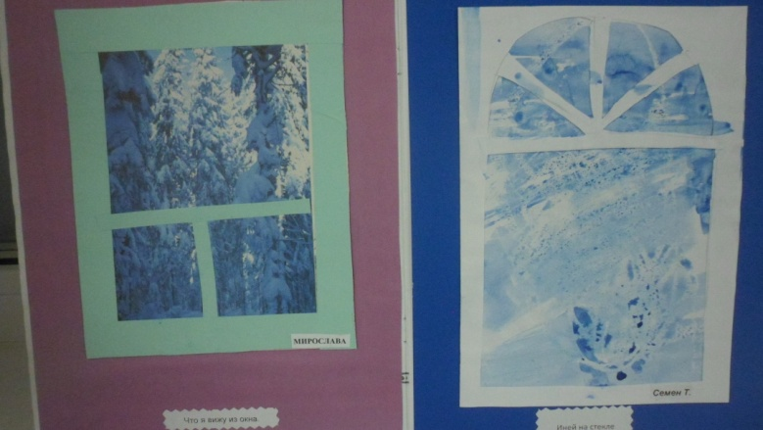
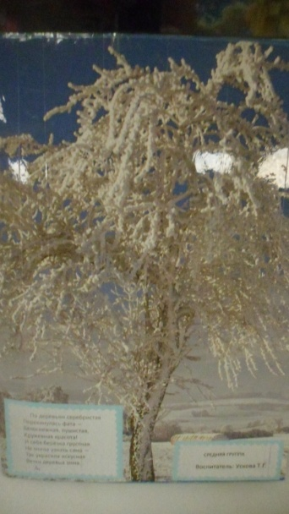
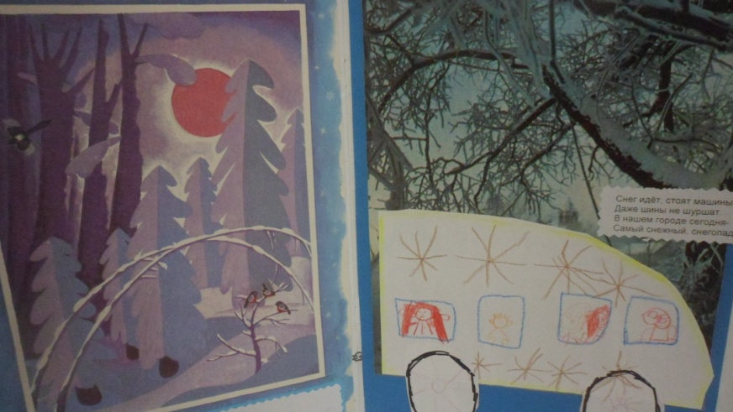
Творческая мастерская «Помощники Деда Мороза»
.
Изготовление книжки - малышки
«Зима волшебница пришла, и много снега принесла»

Slide 21
Творческая мастерская «Помощники Деда Мороза»
.
Книжка – малышка
«Сохраним ёлочку»

Slide 22
Творческая мастерская «Помощники Деда Мороза»
.
Книжка – малышка «Зимушка – зима!»

Slide 23
Социально – коммуникативное развитие
Самостоятельные игры в группе
.
Настольная игра «Подиум»
Настольная игра
«В гостях у сказки»
Д/и «Чудесный мешочек»
Строительная игра
«Дом для Деда Мороза и друзей»
Игра – забава
«Подуй на снежинку»
Рисование «Моделируем платья для Нового года»

Slide 24
Социально – коммуникативное развитие.
.
Конструктор «ТИКО»

Slide 25
Социально – коммуникативное развитие.
)
.
Театрализация: Сказка «Морозко» (с прищепками)

Slide 26
ООД Познавательное развитие «Письмо для Деда Мороза»
.

Slide 27
Конструктивно – модельная деятельность.
«Новогодние маски»
«Мышка –символ года»
«Дедушка Мороз»
«Ёлочки на лесной полянке»

Slide 28
Конструктивно – модельная деятельность.
«Все деревья в серебре»
»
«У нас в гостях Снеговичок»

Slide 29
Работа с родителями.
.
Фото – выставка «Зима волшебница»
«Новогодняя карусель» Воспитатель: Ускова Т.Г.
«Наши сани едут сами» Кокорина М.П.
«Рождественская звезда» Трифонова Е.В.
Папка – передвижка
«Гуляй да присматривай»

Slide 30
Наши достижения
.

Slide 31
Консультации для родителей
.

